Slide 1
바스아이디(BaaS)를 이용한 안전하고 간편한 로그인
21조
강 민
김 동경
이 예찬

Slide 2
목차
바스아이디란?
바스아이디의 원리
활용 범위 와 이점
모든 인터넷 서비스 로그인을 바스아이디로 통일화 했을 때 이점

Slide 3
바스아이디란?
바스아이디는 우리가 온라인으로 여러 가지 서비스를 이용할 때, 필수적으로 요구되는 아이디 패스워드 이메일 등 로그인 개인정보와 중요한 데이터를 중앙화된 데이터베이스 없이 블록체인을 활용하여 구현하는 아주 획기적인 프로젝트이다.

Slide 4
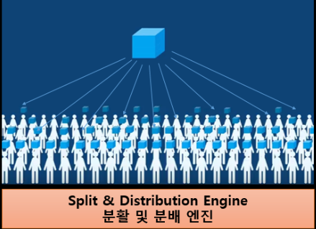
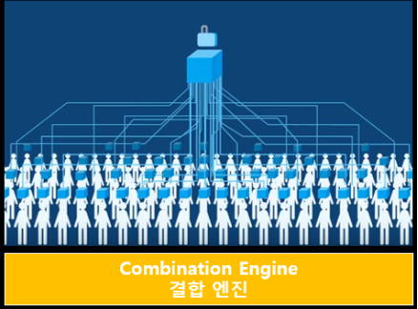
BaaSid 원리

Slide 5
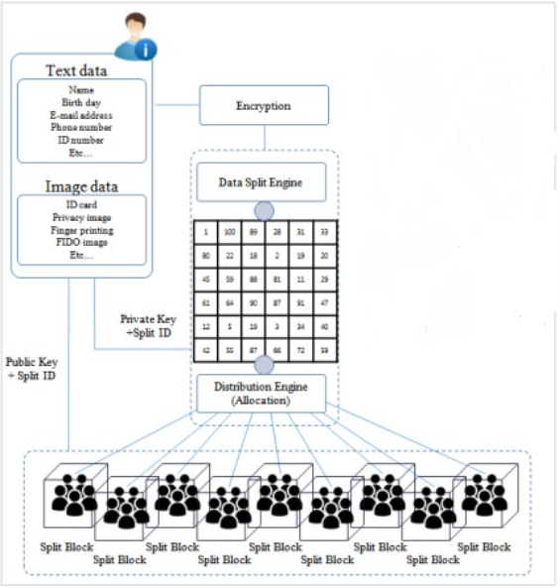
Split 엔진
개인 정보 데이터를 암호화 하여 수천 개의 조각으로 잘게 쪼갠 후 고유값의 SplitID 를 생성한다.
이때, 원본을 폐기하며 어디에도 원본이 존재하지 않게 된다.
Distribution 엔진
잘 개 쪼개진 암호화된 데이터 조각 (split ID)에 분산하여 저장한다.

Slide 6
사용자가 서비스와 접촉하게 되면 바스의 결합 엔진은 블록 안에 흩어져 있는 수많은 정보조각들 중에서 사용자와 일치하는 조각들을 빠르게 찾아내고 순간적으로 조합한다.
바스 엔진에서는 사용자의 정보를 확인하고 로그인을 승인한 다음 곧 바로 이 과정에서 생성된 임시 데이터를 삭제.
정보는 항상 블록 안에 암호화된 조각으로만 존재하며 원본은 어디에도 없다.

Slide 7
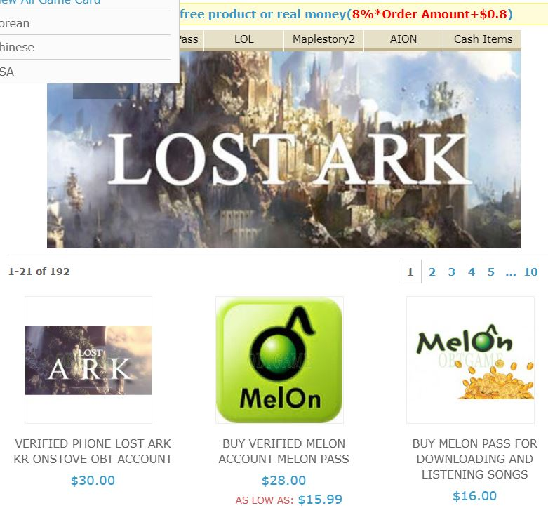
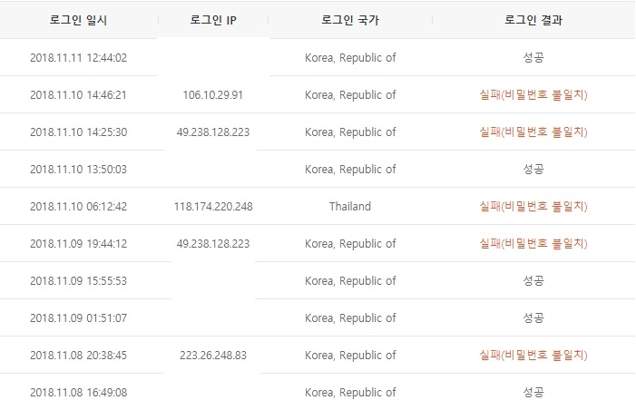
활용 범위 와 이점

Slide 8
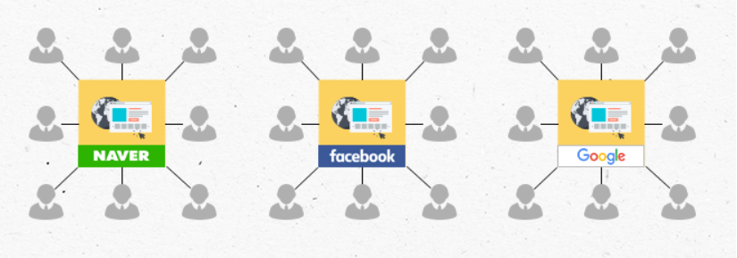
연합인증으로 인해 사이트마다 ID와 비밀번호를 기억하지 않아도 돼 사용자의 편의성이 높아진다.
하지만 특정 서비스의 개인정보 집중화로 개인 정보 대량 유출의 위험성이 매우 크다.

Slide 9
모든 인터넷 서비스 로그인을 바스아이디로 통일화 했을 때 이점
바스 아이디를 만들 때 데이터베이스 서버, 개인정보, 별도의 인증이나 원본이 필요 없기 때문에 편리한 회원가입과 높은 보안성을 가진다.
잘개 쪼개진 개인 정보들이 그 어디에도 저장되지 않으며 빠르고, 안전하게 인스턴트 액세스를 온라인상에서 가능하게 한다.
BaaSid참여자는 본인의 지문이나 홍채인식 등의 생체정보 인증을 통해 1회성 접근권한을 가짐으로써 유저 스스로가 회원가입이나 기타 인증단계 없이 바로 서비스에 접근할 수 있습니다.
복잡한 회원가입 절차를 줄이며 개인정보의 해킹의 걱정없이 안전하고 누구나 쉽게 사용할 수 있다.

Slide 10
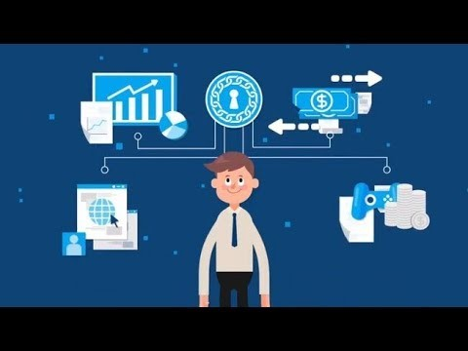
https://youtu.be/U1bkEKIp_-A

Slide 11
Q&A

